Slide 1
Doctoriales LIPHA 2025
Régulation numérique des mobilités urbaines et transformation de l’action publique
Nathan FLORE – doctorant aspirant FNRS
Spiral - Institut de la décision publique
nathan.flore@uliege.be

Slide 2
Introduction – Problématique et QDR, méthodologie
Problématisation : l’information voyageurs comme instrument de gouvernement des mobilités
Question de recherche : Comment les systèmes numériques d’information voyageurs transforment-ils la régulation publique des mobilités urbaines ?
(Volet diachronique)
Volet synchronique : présenté ici
Méthodologie : Etude de cas (Namur, Lyon, Luxembourg)
Pour chaque cas : Analyse de documents, walkthrough(Light et al., 2018) entretiens semi-directifs

Slide 3
Terrains
Namur :
Analyse de documents : 116 documents, plus de 3400 pages
walkthrough (Light et al, 2018) du « système de transport intelligent » (STI) namurois
19 entretiens semi-directifs
Luxembourg :
Analyse de documents : 80 documents, environ 380 pages
walkthrough de Mobiliteit.lu et de la Cityapp :
11 entretiens semi-directifs

Slide 4
Sous-questions de recherche
Pourquoi développer des systèmes d’IV ?
(Comment ces SIV ont-ils été construits ?)
(Comment sont-ils exploités ?)
Comment impactent-ils la forme que prend l’action publique locale en matière de mobilité ?
Je ne mets pas ma focale sur la question de l’efficacité des SIV

Slide 5
Précision sur mon objet de recherche : les mobilités spatiales quotidiennes
 | Temporalité courte | Temporalité longue
Courte distance relative | Mobilité quotidienne | Mobilité résidentielle
Longue distance | Voyage | Migration
(adapté de Gallez et Kaufmann pp. 41-55 in Flonneau et Guigueno, 2009)

Slide 6
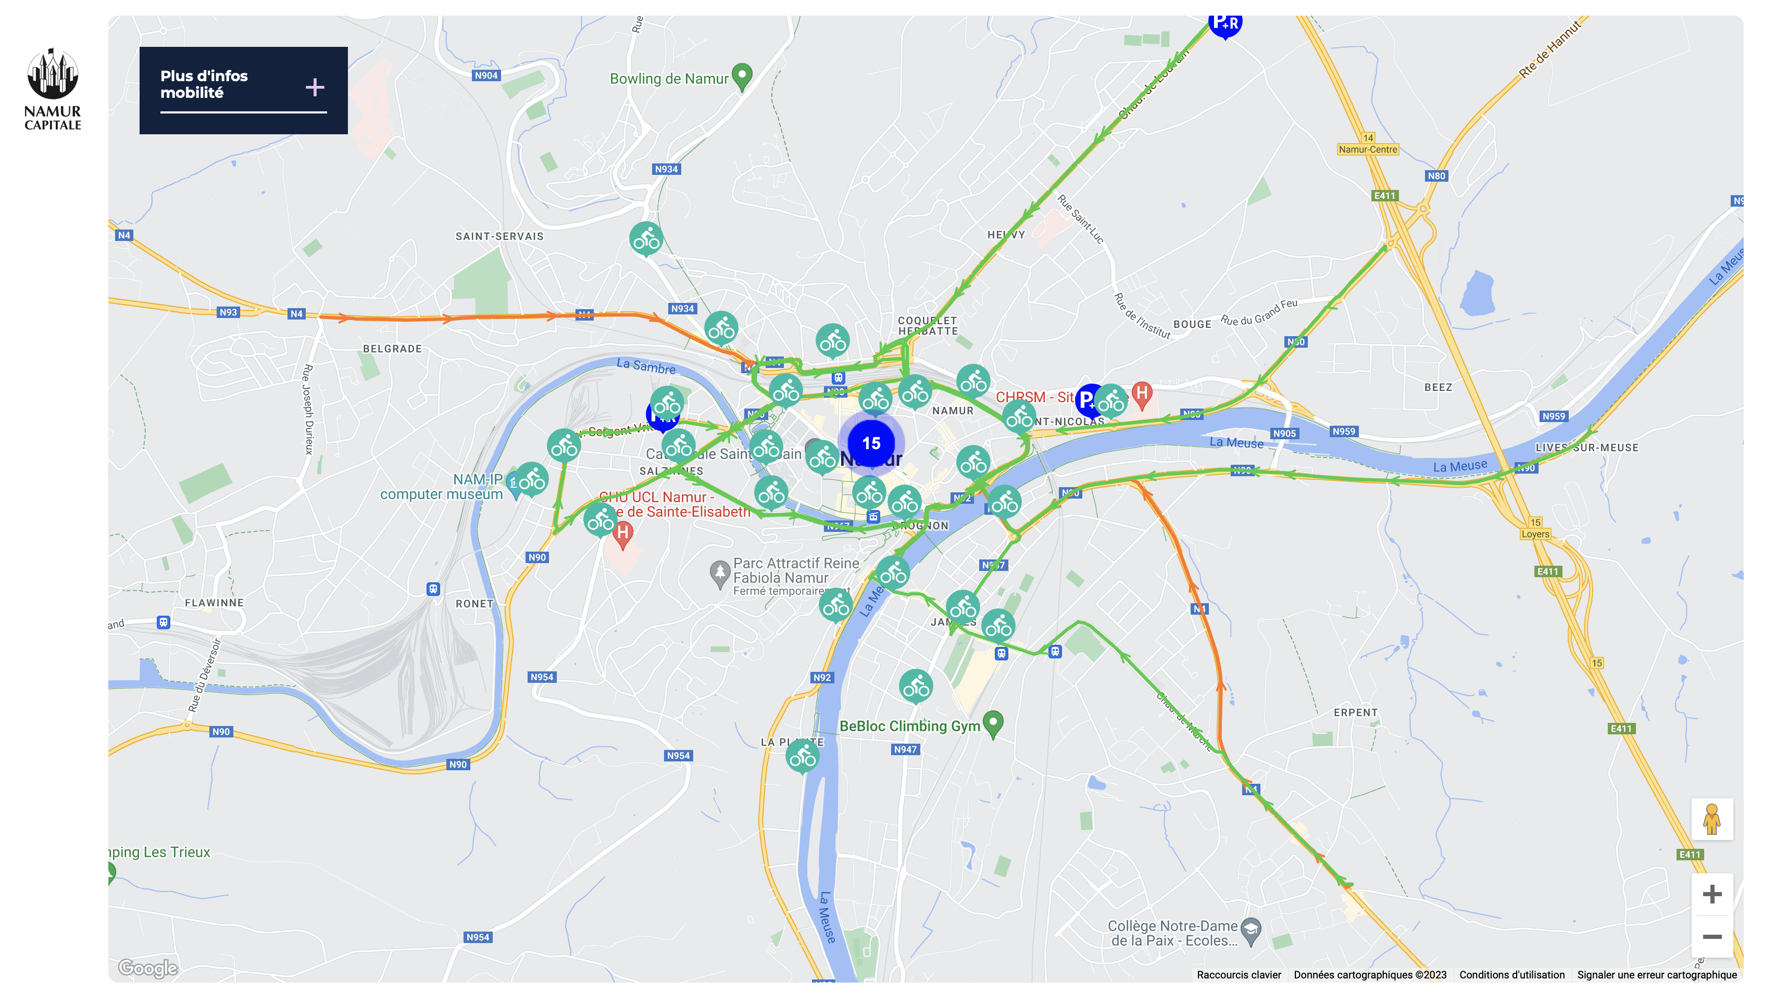
Le « système de transport intelligent » (STI) namurois
Sti.namur.be
La plateforme en ligne : traficolor, temps de trajet, capacité des parking, bus et free floating

Slide 7
Le STI namurois : le « centre de contrôle »
Image expurgée (propriété intellectuelle)
Image expurgée (propriété intellectuelle)
Source : https://www.le-nid.be/les-projets/systeme-de-transport-intelligent-sti
Source : https://www.le-nid.be/les-projets/systeme-de-transport-intelligent-sti

Slide 8
Le STI namurois : les panneaux à message variable
Cœur, en théorie, de l’« influence des comportements » : affichage d’informations en temps réel, scénarios de déviation, et cetera
Image expurgée (propriété intellectuelle)
Source : https://www.le-nid.be/les-projets/systeme-de-transport-intelligent-sti

Slide 9
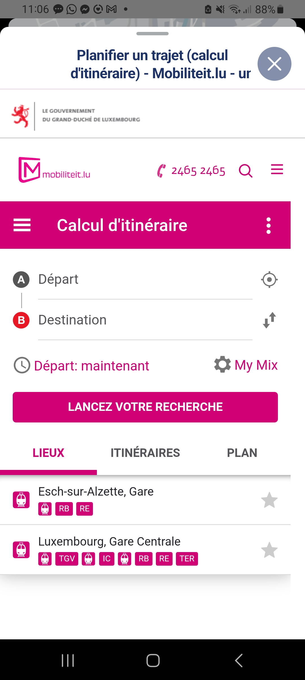
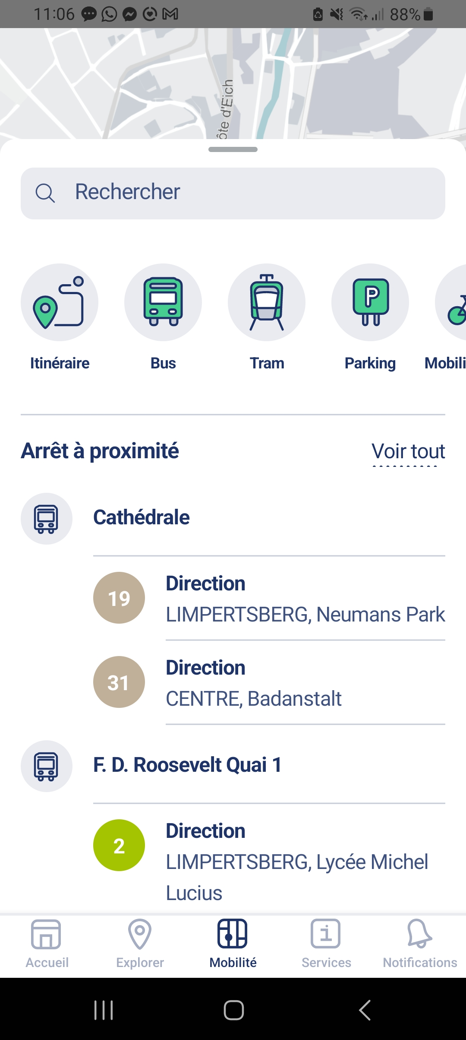
La City app de la ville de Luxembourg
City app VDL :
Horaires dans l’app,
Itinéraire via Mobiliteit.lu
API vers
Mobiliteit.lu

Slide 10
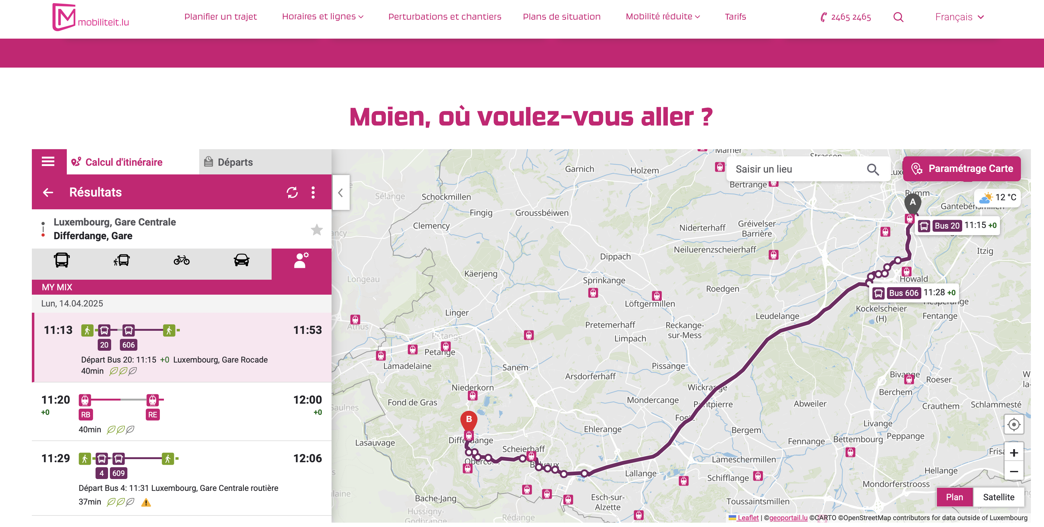
La plateforme Mobiliteit.lu, intégrée à la City app VDL
Source : https://www.mobiliteit.lu/fr/

Slide 11
Trafic et régulation publique : contexte
époque | phénomène | Réaction des A. locales (Baldasseroni et Charasonney, 2018) | Instrument des A. locales | Type d’expertise (Flonneau et Guigueno, 2009)
début XXe | Invention de l’automobile et diffusion primaire restreinte | Premières signalisations et progressive adaptation de l’espace public (vie –> déplacement) | signalisation | [aux USA] Balbutiement d’une science du trafic
 |  |  | règlementation
post Seconde Guerre Mondiale | Diffusion secondaire massive et saturation des infrastructures | Construction de grandes infrastructures routières | Grands projets d’Etat | Développement de modèles de trafic aux USA, importation en France
 |  | Passage à une gestion de flux
Depuis 1980 | Augmentation de la demande de mobilité automobile et saturation des infrastructures, nuisances | Passage d’une conception de flux à un intérêt pour le choix modal (Flonneau et Guigueno, 2009) | Systèmes de transports intelligents et mobilier urbain (Baldasseroni et Charasonney, 2018) | - A partir de 1970 : développement d’une socio-économie des transports - 1980 : secteur privé prééminent dans modélisation du trafic
 |  | Tentative de fluidification par l’information voyageurs
 |  | Quelques constructions d’infrastructures (not. au Luxembourg) | Projets localisés, d’Etat et des collectivités
A délimiter précisément | Saturation, nuisances et réchauffement climatique | Le report modal comme objectif – et la voiture ? | STI, Mobility as a service | Multiples : sociologie, géographie, socio-éco

Slide 12
Le contexte : les autorités locales font face à des injonctions paradoxales (Dupuy, 2007 ; Féré, 2012) :
créer les conditions d’une mobilité croissante, mais plus verte
favoriser les mobilités douces et les micromobilités sans pénaliser excessivement la mobilité automobile
interagir avec les grands acteurs privés de l’information et de la navigation routière alors que ces acteurs ont des objectifs différents
Viser l’attractivité urbaine et la fluidification
…

Slide 13
Pourquoi, en tant qu’autorité locale, utiliser l’IV ?
Pour favoriser la mobilité en provoquant le report modal et en fluidifiant
Situation de mobilité généralisée (Lannoy et Ramadier, 2007) et Saturation du réseau viaire primaire
Nuisances liées à l’automobilisme (bruit, pollution, accaparement de l’espace public)
Projections parts modales alarmantes
OR
La mobilité comme enjeu vital : le Luxembourg et la richesse par l’attractivité – accessibilité :
Taille du pays
Nombre de travailleurs frontaliers
L’automobilisme culturel

Slide 14
Pourquoi, en tant qu’autorité locale, utiliser l’IV ?
Pour faire respecter les contrôles d’accès (zone faible émissions, zone à trafic limité,…) - Namur
Pour stimuler l’activité économique via l’open data – Namur et Luxembourg
Pour diffuser des informations tierces (crise, événement festif/politique, marketing urbain) – Namur et Luxembourg
Pour construire son image – marketing territorial – Namur et Luxembourg
…

Slide 15
Pourquoi construire un système public d’IV ?
Une multiplicité d’acteurs impliqués dans l’IV :
Large digital corporations : Google-Waze et leurs applications de navigation routière
Multinationales : Moovit-Mobileye
Entreprises de taille moyenne : Hotcity
Start-ups : Pysae
Opérateurs de transport : (par ex. chemins de fer Luxembourgeois)
Autorités organisatrices de la mobilité (AOM) : métropoles, communautés urbaines, villes (Luxembourg-ville ici)
Des logiques d’action et des objectifs très différents (Courmont, 2018 a, 2018 b)
Secteur privé
Secteur public

Slide 16
Caractériser la forme que l’action publique prend à travers l’utilisation de ces systèmes IV
Régulation des mobilités :
« une procédure qui permet de gérer des écarts en les maintenant dans une limite acceptable, pour maintenir l’orientation souhaitée. L’autonomie des éléments peut croitre sans que ne diminue la capacité de coordonner voire d’orienter. » (Remy, p. 39 in Lannoy et Ramadier, 2007)
Préserver le droit à la mobilité en l’infléchissant vers le report modal pour répondre aux paradoxes de la mobilité
Action sur la demande de mobilité et plus (seulement) sur l’offre
Environnementalité (Foucault, 2007, Gabrys, 2014) : l’environnement comme moyen d’action continu sur les individus >< compartimentage institutionnel et réglementaire

Slide 17
4) Effets des SIV multimodaux sur l’action publique
Corollaire : mise en place d’une filière de la donnée temps réel : construction de la donnée -> transmission -> exploitation –> open data
Prise d’acte de la perte du monopole public sur la régulation du trafic et tentatives d’interactions avec Waze/Google selon différentes modalités
Réflexion sur le rôle des autorités organisatrices des mobilités :
Médiation ou désintermédiation au sein du cycle de la donnée et des mobilités
Open data et création de services par le secteur privé
Spécialisation des expertises publiques et réflexion de long-terme sur :
les investissements en logiciel et infrastructures : non-dépendance de logiciels propriétaires
Les procédures les plus adaptées aux évolutions technologiques : rester flexible
La maintenance : en interne ou par des prestataires-tiers ?

Slide 18
Des questions à explorer
Mettre l’accent sur la construction de flux de données ? Préalable à l’IV multimodale
Le rassemblement de flux de données nécessite un travail important de standardisation des interfaces et de « mise en flux »
Comment conceptualiser l’avènement de ce nouvel instrument d’action publique au regard de la préexistence de plusieurs autres outils de régulation des mobilités ? Quelle articulation ? [infrastructure studies]
Remplacement de certains instruments par d’autres ?
Stratification (Baldasseroni et Charansonney, 2018, p. 38) ? Sédimentation (Ajout de couches successives et coexistence) ?
…?
Comment les SIV s’inscrivent-ils – ou pas – dans l’histoire du gouvernement des mobilités dans chaque ville étudiée ? Continuité ? Rupture politique ou technique ?
« Dualité prescription-guidage » (Baldasseroni et Charasonney, 2018, p. 24); dualité régulation du trafic – attractivité (idem)
Ambiguité (transversale aux cas d’étude) : dyade objectif de multimodalité – automobilisme pragmatique/culturel – N+L

